Slide 1
PP_00_00 생산오정보시스템
사용자 교육 매뉴얼
2013.02.25
NSIS TFT

Slide 2
문서 개정 이력
일자 | 버전 | 적요 | 작성자
2013. 02. 02 | v0.10 | 초안 작성 | 백현진대리
Notes:
1

Slide 3
교육 개요
1
과목 학습 목표
생산오더 정보시스템: : 생성된 오더들에 대한 종합적인 정보를 얻을 수 있다. ⓐ 리스트 오더헤더/ 작업 / 확정 등… ⓑ 생산오더 / 계획오더 ⓒ 헤더 레벨 : 생산오더 NO / 자재 / 생산플랜트 / 오더유형 / MRP관리자 / 생산감독자 / 판매처/ 판매오더 / 판매오더품목/ 상태선택프로파일 / 시스템 상태 등… ⓓ 작업레벨 : 워크센터 / 플랜트 / 시스템상태 ⓔ 구성품목레벨 : 구성요소 / 플랜트 / 저장위치 / 시스템상태 / ⓕ 작업시작일/시작시간/종료일/종료시간 등… 상기 조건 입력으로 오더조회가능

Slide 4
교육 개요
납기관리
2
업무 절차

Slide 5
교육 개요
납기관리
3
업무 절차
프로세스 흐름도 기능 설명
업무 | 설명 | ERP T-Code
1. 생산오더 정보시스템 | 생산오더에 대한 정보조회 | COOIS

Slide 6
교육 개요
납기관리
4
단원 구성
No | 단원명 | 관련 Transaction | T-코드
1 | 생산오더정보시스템 |  | COOIS

Slide 7
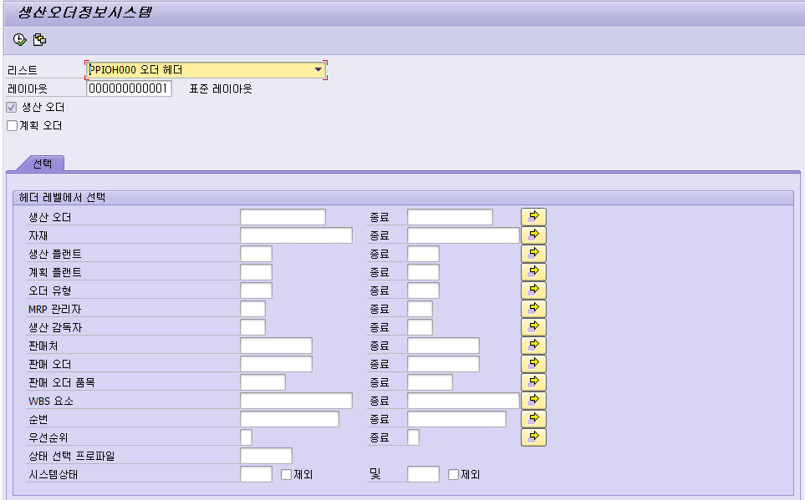
메뉴 경로
트랜잭션 코드 | COOIS
트랜잭션 명 | 생산오더 정보시스템
생산오더 정보시스템 | 리스트 레이아웃 : 표준 및 개인 레이아웃 선택 생산오더/ 계획오더 : 생산오더 및 계획오더를 선택조회가능 는 생산오더 10000053 ~ 10000079 범주내 오더 조회 클릭 =] Next Page
[Memo]
PPIOH000 | 오더헤더 | 오더 헤더 레벨
PPIOO000 | 작업 | 공정별 조회
PPIOR000 | 확정 | 오더 확정별 조회
… | …
1
2
3
4

Slide 8
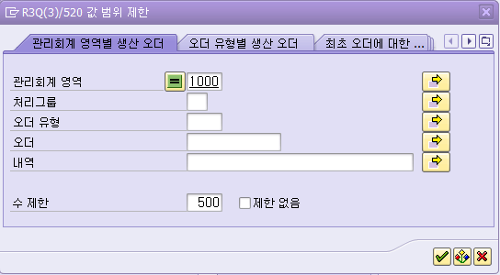
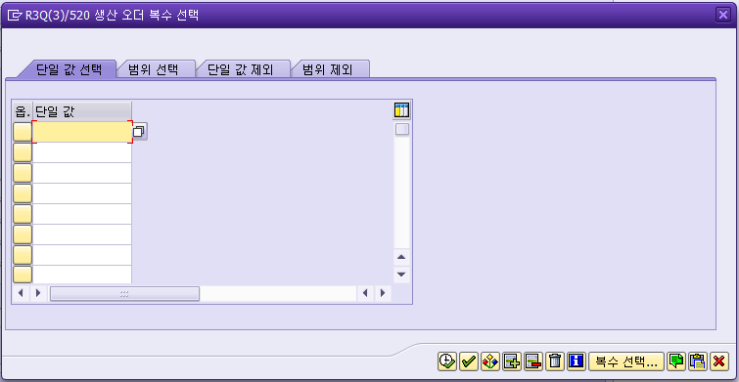
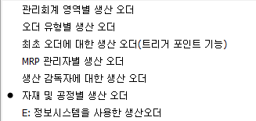
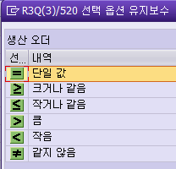
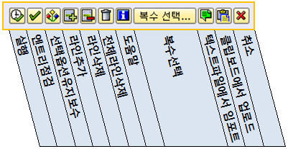
메뉴 경로
트랜잭션 코드 | COOIS
트랜잭션 명 | 생산오더정보시스템
1. 생산오더 정보시스템 | < 조회하고자 하는 값 정의 > : 앞 페이지 Range는 10000053 ~ 10000079 사이 포함한 모든오더 조회이고, 좌측화면에서는 다양한 조회옵션을 입력/ 조회하는 화면. 옵션푸시 버튼 클릭후 옵션선택 Possible entry 클릭 → 값 범위제한 에서 오더 조회 및 선택 클릭하면 조회 가능한 탭 View ※ 주 의 [단일 값] 엔트리에 엑셀에서 Copy입력도 가능하나, 화면에 보이는 [단일 값]에 눈으로 보이는 범위만 입력되므로 엑셀에서 Copy시에는 [클립보드에서 업로드 : ]를 클릭.
[Memo]

Slide 9
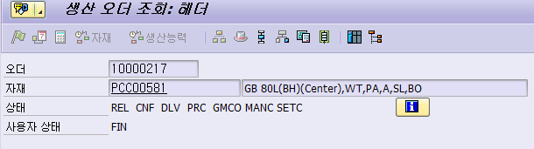
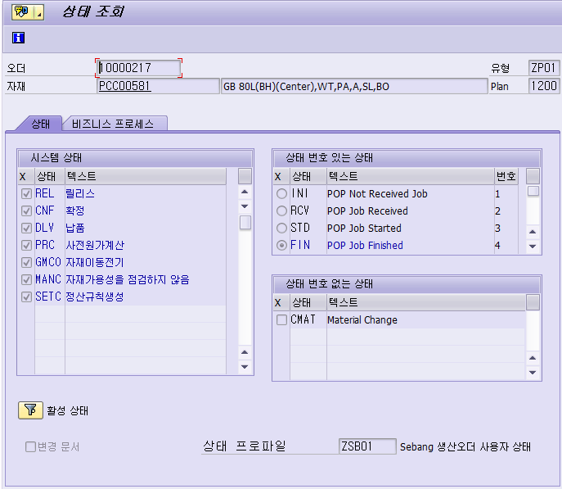
메뉴 경로
트랜잭션 코드 | COOIS
트랜잭션 명 | 생산오더정보시스템
1. 생산오더 정보시스템 _ 헤더레벨에서 선택 | 생산오더 : 오더넘버 자재 : 자재코드 생산플랜트 : 해당공장(광주:1200, 창원:1300) 오더유형 : ZP01~ZP07 MRP관리자 생산감독자 판매처 : 바이어 판매오더 : Sales order Number 판매오더 품목 : 판매오더 및 항목 시스템상태/ 상태선택 프로파일
[Memo]

Slide 10
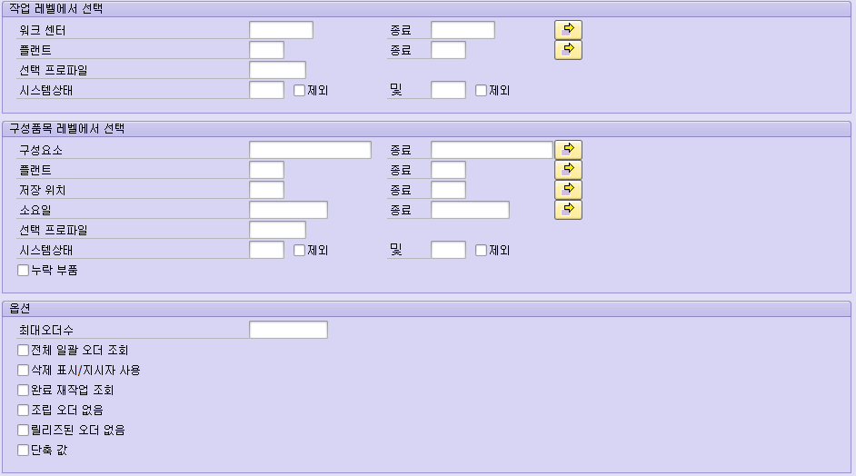
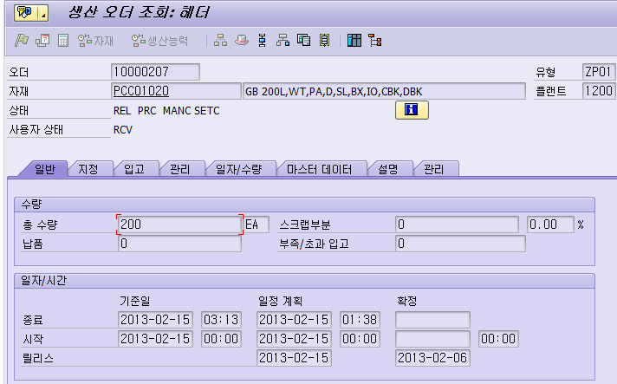
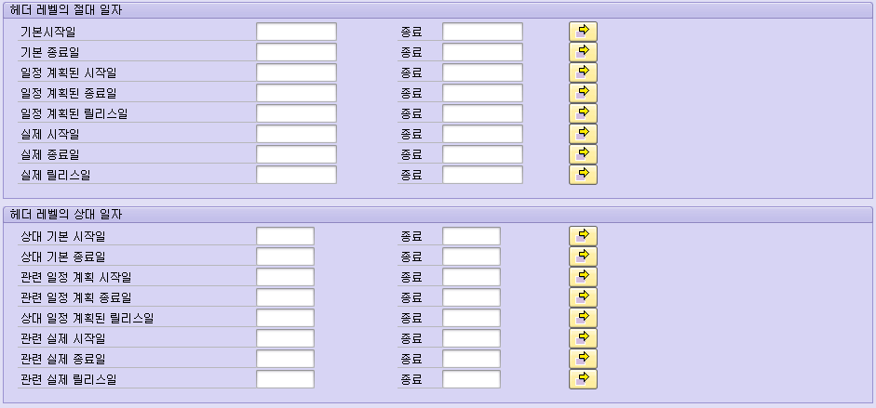
메뉴 경로
트랜잭션 코드 | COOIS
트랜잭션 명 | 생산오더정보시스템
1. 생산오더 정보시스템 _ 작업레벨,구성품목레벨,옵션, 일자 | 워크센터 : 선택한 워크센터(작업장)이 포함된 생산오더 조회 구성요소 : 특정 구성품목이 소요되는 오더 조회 3. 시작일/종료일/릴리즈일 등으로 조회
[Memo]

Slide 11
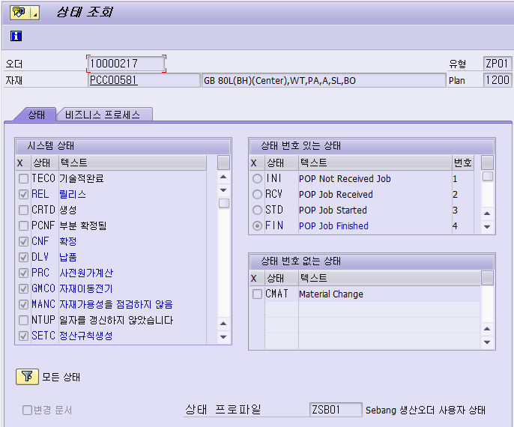
메뉴 경로
트랜잭션 코드 | CO03
트랜잭션 명 | 생산오더 조회
1. 생산오더 정보시스템 _ 참조
[Memo] ZPP0090T(투입자재변경 테이블관리) : 버전에 따라 서로다른 자재가 투입(항상/사용자가선택)되는 경우 본자재/변경자재 등을 관리하는 테이블 ZPPR0030(투입자재변경) : ZPP0090T에서 변경인건들을 자재변경작업을 실행하는 프로그램 EX) 광주공장대형제품 14,15라인 생산라인이 변경됨에 따라 제품코드는 동일하나 구성부품자재의 코드가 변경될 경우
시스템 상태
TECO | 기술적 완료 | 오더 마감 상태
REL | 릴리즈 | 릴리즈 상태
CRTD | 생성 | 오더 생성하고 릴리즈 하기 전 상태
PCNF | 부분확정 | 부분실적처리상태
CNF | 확정 | 계획 vs 전량실적처리상태
PDLV | 부분납품 | 부분창고입고
DLV | 납품 | 계획 vs 전량창고입고완료
상태 번호 있는 상태
INI | POP I/F 완료 안된 상태 (CRTD)
RCV | POP에 I/F 완료된 상태(REL)
STD | POP에 I/F 되고 작업 시작한 상태
FIN | 작업완료_계획수량 vs 마지막 공정 실적이 동일한 상태
상태 번호 없는 상태
CMAT | 자재 변경 투입한 상태 ※ 자재변경프로그램에서 상태 관리 및 사용 (ZPP0090T:투입자재변경관리,ZPPR0030:투입자재변경) 1. 항상 변경 : 2. 사용자 상태로 제어 : 계획자와 오더에서 체크/저장.

Slide 12
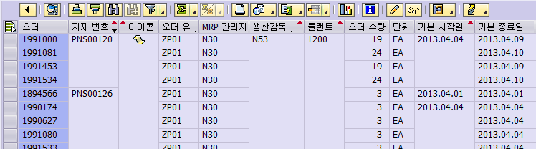
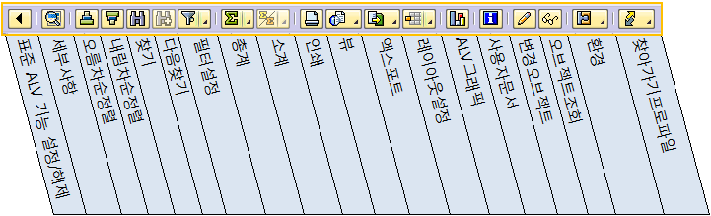
메뉴 경로
트랜잭션 코드 | COOIS
트랜잭션 명 | 생산오더정보시스템
1. 생산오더 정보시스템 _ 오더헤더
[Memo]
주요 표준 ALV 기능
세부사항 | 선택한 행의 세부사항 뷰
오름차순정렬 | 오름차순 정렬
내림차순정렬 | 내림차순 정렬
찾기 | 찾기
다음찾기 | 찾기결과에서 여러값이 조회될때 선택된값 다음값을 찾음
레이아웃설정 | 설정가능한 값에 한해 개인사용자가 보고싶은 화면으로 설정가능
변경 오브젝트 | 선택한 행의 오더변경으로 화면전환
오브젝트 조회 | 선택한 행의 오더조회로 화면전환
환경 | 화면 엔트리수/ 작업개요/구성부품개요/상태/설명/등 재고/소요량리스트/재고/ 저장한 로그/등의 화면으로 이동가능
붉은색 : 정렬된 열
검은색 : 필터중인 열
1
2
3

Slide 13
메뉴 경로
트랜잭션 코드 | COOIS
트랜잭션 명 | 생산오더정보시스템
1. 생산오더 정보시스템
[Memo]
1
2
3

Slide 14
메뉴 경로
트랜잭션 코드 | COOIS
트랜잭션 명 | 생산오더정보시스템
1. 생산오더 정보시스템
[Memo]
1
2
3

Slide 15
메뉴 경로
트랜잭션 코드 | COOIS
트랜잭션 명 | 생산오더정보시스템
1. 생산오더 정보시스템
[Memo]
1
2
3

